Slide 1
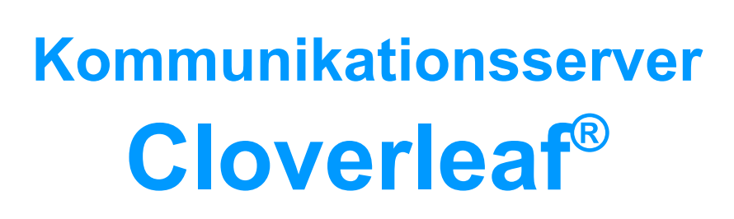
Kurze
Einführung
für Praktikum WDT im Sommersemester 2010

Slide 2


- Hersteller:
- Vertrieb in Deutschland erfolgt über:
- Es existieren umfangreiche Schulungsunterlagen
- Grundschulung: deutsch / angesetzt auf 5 Tage
- Aufbauschulung: englisch
=> vermutlich zu Umfangreich für das Praktikum, wir müssen uns das für uns wichtigste „raus picken“
- Diese Einführung basiert auf dem Dokument
„Leistungsbeschreibung_Cloverleaf_5_x.pdf“ (23 Seiten)

Slide 3
Zur Erinnerung:
Über den Kommunikations soll bestenfalls die Kommunikation aller IT-Systeme im Krankenhaus laufen. So werden Punkt-zu-Punkt-Verbindungen (und die Probleme damit) vermieden.
Zum Beispiel:
KIS
PACS
Kommunikations-
server
KIS
statt
PACS
[...]
[...]

Slide 4
In unserem Fall heißt das:
Nachrichten-
Simulation
Cloverleaf-
Server
Alle Nachrichten, die
über den Server laufen
(in HL7 Version 3)
Nachricht, wenn eine
Bestimmte Regel zutrifft
(z.B. Warnung)
(in HL7 Version 3)
Gello

Slide 5
Allgemeines zum Cloverleaf-Server:
- Administration / Konfiguration erfolgt über ein GUI-Tool oder die Kommandozeile
=> Zugang muss im IAP-Labor in HN eingerichtet werden
=> Über das GUI-Tool „QDX“ können wir den Server evtl. recht einfach
für unsere Aufgabe einrichten
- Datenformat: unterstützt HL7 (u.a. Version 2 & 3), Edifact, XML und andere
- Schnittstelle: u.a. TCP/IP, FTP, HTTP
- Saved Message Administration Tool (SMAT): hiermit können Nachrichten gespeichert und wieder abgespielt werden (Daten-Simulator), wohl ebenfalls über GUI bedienbar
- Erweitert: Falls benötigt können „User Points of Control“ mit Java oder TCL programmiert werden.

Slide 6
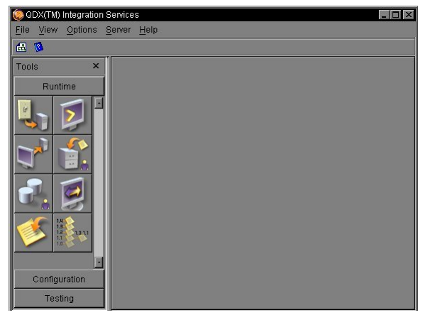
Das GUI-Tool:
=> Kann wohl auch über das Netzwerk zugreifen

Slide 7
Vorschlag zum weiteren Vorgehen:
- Einrichten eines Remote-Zugangs auf dem Rechner wo Cloverleaf läuft
=> für vollen Zugriff, inbesondere wenn mal was schief läuft
- Einrichten eines Cloverleaf Accounts (mit Administratorrechten) um sich auf dem Cloverleaf-Server selbst einloggen zu können
=> „Reise“ nach Heilbronn ins IAP-Labor steht an
- Besorgen sämtlicher Software & Dokumente, die mit dem Cloverleaf-Server ausgeliefert wurden

